Slide 1


BÁO CÁO ĐỒ ÁN TỐT NGHIỆP
HỆ THỐNG QUẢN LÝ
BÃI ĐỖ XE THÔNG MINH
Sử dụng AI Nhận diện biển số và Thẻ NFC Ảo (HCE)
trực tiếp trên thiết bị di động Android
Sinh viên thực hiện:
Vũ Duy Hoàng (22050038)
Giảng viên hướng dẫn:
Th.S Lê Duy Hùng

Slide 2

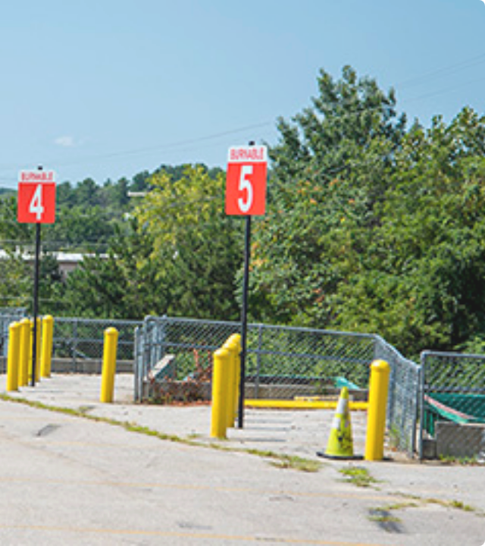
Thực trạng bài toán
Hệ thống truyền thống quá cồng kềnh: Phụ thuộc hoàn toàn vào hệ thống máy tính cắm cố định, đầu đọc RFID và camera chuyên dụng lắp tại từng trạm kiểm soát.
Chi phí đầu tư cao: Rào cản lớn đối với các bãi đỗ xe quy mô nhỏ và vừa (trường học, quán cafe, khu trọ).
Thiếu tính linh hoạt: Khó khăn trong việc di dời, thay đổi vị trí kiểm soát khi có sự kiện hoặc cần phân luồng giao thông tức thời.

Slide 3
Mục tiêu & giải pháp đề xuất
Tận dụng thiết bị di động có sẵn Biến chiếc điện thoại Android thông thường của nhân viên bảo vệ thành "Trạm kiểm soát di động" thay thế hoàn toàn PC và Camera cố định.
Xử lý tại biên (Edge AI) Đưa mô hình nhận diện biển số (Google ML Kit) chạy trực tiếp ngay trên điện thoại, giảm tải băng thông và không phụ thuộc vào Server đắt tiền.
Ảo hóa thẻ vật lý Sử dụng công nghệ Host Card Emulation (HCE) trên điện thoại khách hàng để thay thế hoàn toàn thẻ nhựa RFID/NFC truyền thống.

Slide 4






3 điểm cốt lõi của hệ thống
Edge AI OCR
NFC Ảo (HCE)
Giao tiếp MQTT
Tích hợp Google ML Kit Text Recognition. Ảnh biển số được chụp và bóc tách thành văn bản ngay trên RAM của điện thoại bảo vệ, chỉ gửi chuỗi Text nhẹ nhàng về Server.
Người dùng không cần mang thẻ nhựa. Điện thoại Khách hàng phát ra tín hiệu NFC giả lập, điện thoại Bảo vệ đóng vai trò đầu đọc thẻ (Reader).
Sử dụng giao thức MQTT gọn nhẹ chuẩn IoT để trao đổi dữ liệu tức thời giữa Điện thoại, Node.js Server và mạch điều khiển Barrier ESP32.

Slide 5


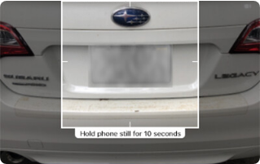
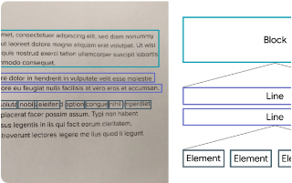
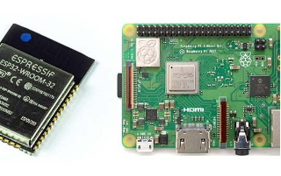
Bộ công nghệ triển khai thực tế
Flutter: App Nhân Viên & Khách
Google ML Kit: Nhận diện OCR
Node.js & ESP32: Logic & Điều khiển

Slide 6


Kiến trúc client-server & edge AI
Lớp Giao Diện (Frontend)
Lớp Xử Lý & Thiết Bị (Backend/IoT)
Được phát triển bằng nền tảng đa nền tảng Flutter, đảm bảo hiệu năng và giao diện đồng nhất.
Xử lý logic nghiệp vụ, cơ sở dữ liệu và tương tác với thiết bị phần cứng.
■
App Nhân Viên (Android): Quét NFC, chụp ảnh và xử lý AI biển số tại chỗ.
■
Node.js Server: Xử lý API, xác thực dữ liệu và làm cầu nối MQTT Broker.
■
App Khách Hàng (Android): Hiển thị mã thẻ NFC ảo (HCE), lịch sử gửi xe, ví điện tử.
■
Cơ sở dữ liệu SQLite: Lưu trữ tinh gọn thông tin khách hàng, lịch sử ra vào.
■
Web Dashboard: Trang quản trị tập trung dành cho Admin để xem thống kê, quản lý người dùng.
■
Vi điều khiển ESP32: Nhận lệnh đóng/mở Barrier từ Server qua Wifi và điều khiển servo.

Slide 7
Sơ đồ kiến trúc & luồng dữ liệu
Khối Xử lý Biên (Edge - Mobile App)
Khối Chấp hành (Hardware - ESP32)
■
Module Camera (Quét ML Kit xử lý nhận diện biển số tại chỗ).
■
ESP32 nhận lệnh điều khiển từ Cloud qua Wi-Fi/MQTT.
■
Module NFC HCE (Giả lập thẻ định danh từ xa).
■
Điều khiển Động cơ Servo/Relay (Đóng/Mở Barie).
Khối Đám mây (Cloud/Database):
■
Màn hình LCD/Còi báo hiệu trạng thái.
■
Firebase Realtime Database / Server.
■
Lưu trữ dữ liệu: Thời gian vào/ra, Biển số, ID Người dùng, Hình ảnh.

Slide 8
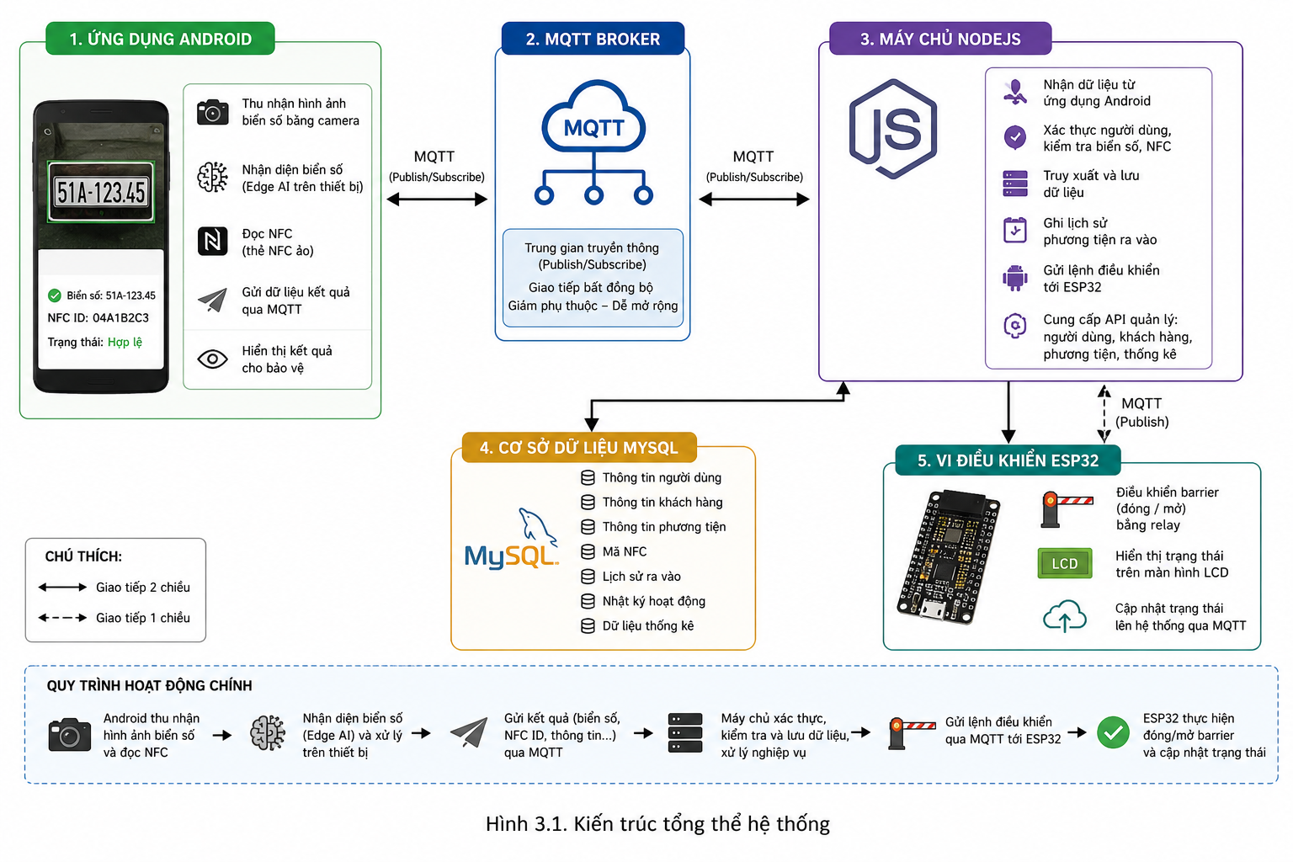
Sơ đồ kiến trúc & luồng dữ liệu

Slide 9
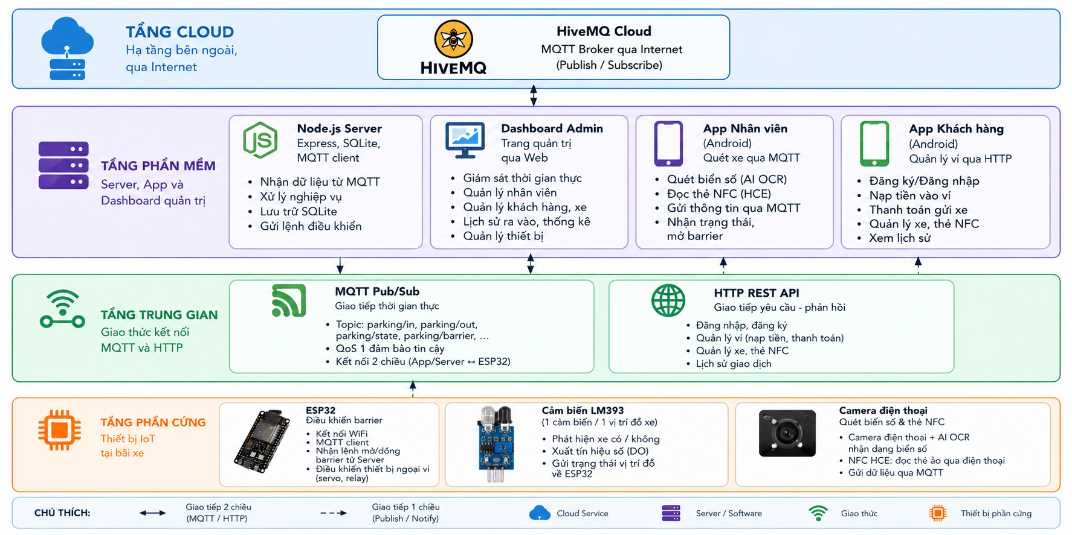
Thiết kế sơ đồ lớp

Slide 10
Quy Trình Hoạt Động (Luồng Xe Vào/Ra)
Bước 2: Edge AI
Bước 4: Mở Barrier
Bảo vệ chụp ảnh xe. ML Kit trên máy lập tức bóc tách chuỗi biển số và gán vào mã UID.
Server hợp lệ hóa, bắn lệnh qua MQTT tới ESP32 kích hoạt mở Barrier cho xe vào.
Bước 1: Chạm NFC
Bước 3: Xác thực
Khách hàng đưa điện thoại lại gần điện thoại bảo vệ. Hai máy giao tiếp NFC truyền mã UID.
App bảo vệ gửi gói tin (UID + Text Biển số) về Server qua API/MQTT để lưu CSDL.

Slide 11

Kết Quả Thực Nghiệm Hệ Thống
Hiệu Năng & Độ Trễ Đáng Cậy
92%
■
Thời gian xử lý Edge AI: Rất nhanh, giảm thiểu tình trạng treo máy hay nghẽn mạng do không gửi ảnh độ phân giải cao qua mạng.
■
Độ trễ MQTT: Giao tiếp giữa Server và mạch điều khiển ESP32 diễn ra gần như tức thời (thời gian tính bằng mili-giây).
Độ chính xác nhận diện biển số
(Trong điều kiện ánh sáng chuẩn)
■
Xử lý ngoại lệ tốt: Hệ thống có kịch bản dự phòng khi biển số bị lóa, mờ hoặc không có kết nối mạng tạm thời.

Slide 12


Ưu Điểm & Hướng Phát Triển Tương Lai
Đánh giá dự án
■
Giải quyết được bài toán chi phí (không tốn tiền mua máy tính, camera xịn, đầu đọc thẻ).
■
Tính cơ động tuyệt đối, chỉ cần 1 chiếc Smartphone cài App là thành lập được một chốt kiểm soát xe.
Hướng phát triển
■
Nâng cấp cơ sở dữ liệu lên PostgreSQL/MySQL để triển khai chuỗi nhiều bãi đỗ xe liên kết.
■
Tích hợp cổng thanh toán online (Momo, VNPay) thay vì nạp tiền thủ công vào ví nội bộ.

Slide 13
Xin Trân Trọng Cảm Ơn!
Quý Thầy/Cô Hội đồng đã lắng nghe phần trình bày.
Sinh viên: Vũ Duy Hoàng - 22050038
Kính mong nhận được sự góp ý từ Hội đồng.

